Slide 1
Media Mengajar
Buku Pendamping
TEMATIK TERPADU
IPA
untuk SD/MI Kelas V

Slide 2
Tema 9
Benda-Benda di Sekitar Kita

Slide 3
Materi Inti Subtema 1
KD 3.9
Segala sesuatu yang memiliki massa disebut materi.
Materi ada di sekitar kita.
Materi dapat dibedakan menjadi:
Zat tunggal
Zat campuran
Sumber: pixabay.com

Slide 4
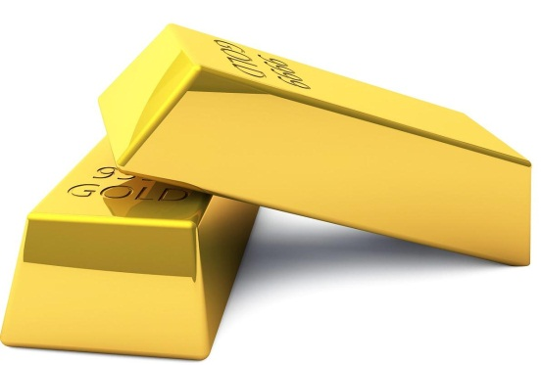
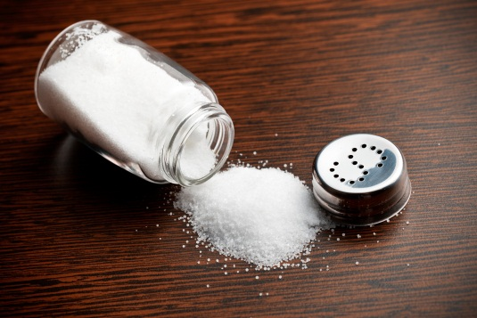
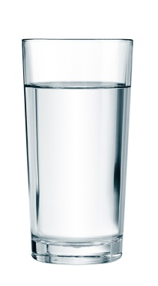
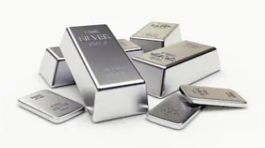
Berikut beberapa contoh zat tunggal.
Zat tunggal adalah materi yang tersusun atas satu jenis zat saja.
Garam
Emas
Sumber: shutterstock.com
Air
Perak

Slide 5
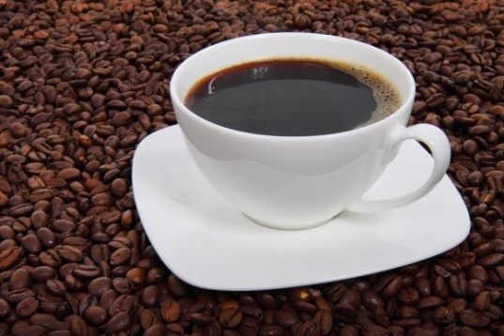
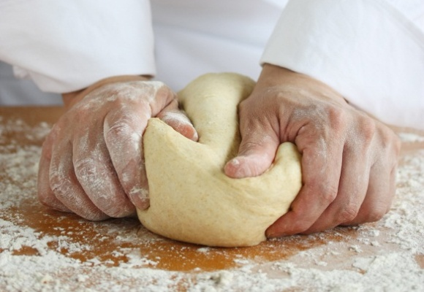
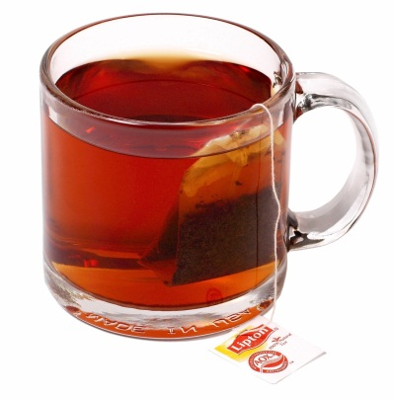
Berikut beberapa contoh zat campuran.
Zat campuran adalah materi yang tersusun atas dua zat atau lebih.
Secangkir kopi dibuat dengan mencampur air, bubuk kopi, dan gula.
Sumber: pixabay.com
Sumber: pixabay.com
Secangkir teh terdiri atas campuran air, teh, dan gula.
Adonan kue merupakan campuran air, terigu, gula, dan telur.
Sumber: pixabay.com

Slide 6
Campuran dapat dibedakan menjadi campuran homogen dan campuran heterogen.
Campuran homogen: campuran dua jenis zat atau lebih yang komposisinya merata.
Campuran heterogen: campuran dua zat atau lebih yang komposisinya tidak merata.

Slide 7
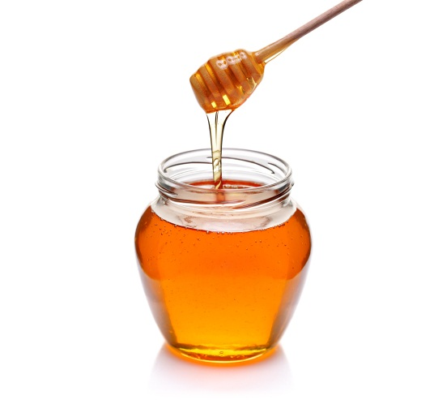
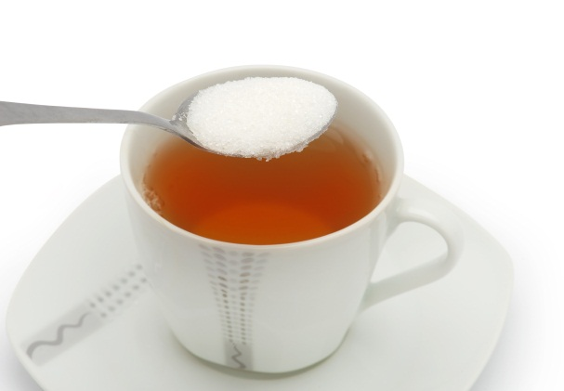
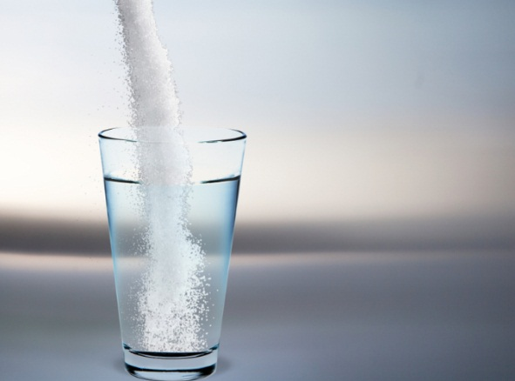
Campuran homogen disebut juga larutan.
Larutan terdiri atas pelarut dan zat terlarut.
Contoh campuran homogen:
Sumber: shutterstock.com
Sumber: otc-fahrenheit.co.id
Sumber: shutterstock.com
Air teh manis
Madu
Larutan oralit

Slide 8
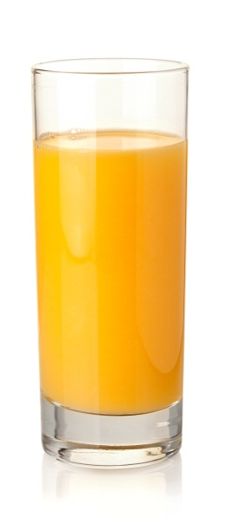
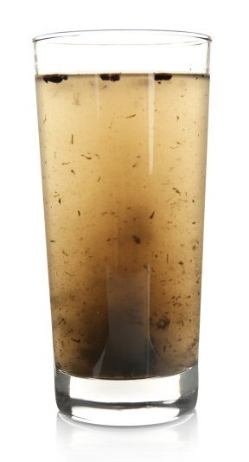
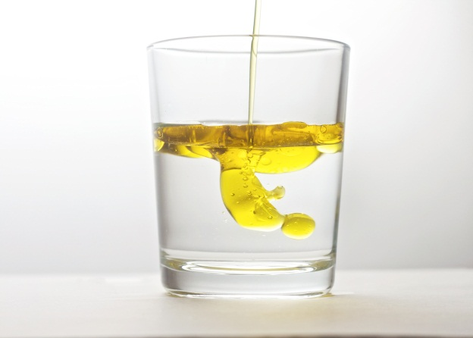
Campuran heterogen terbentuk karena zat-zat di dalamnya tidak dapat bercampur secara sempurna sehingga zat-zat penyusun tersebut masih dapat dikenali.
Contoh campuran homogen:
Sumber: shutterstock.com
Sumber: shutterstock.com
Sumber: shutterstock.com
Campuran air dan minyak
Jus jeruk
Campuran air dan tanah

Slide 9
Materi Inti Subtema 2
KD 3.9
Zat tunggal dibedakan menjadi unsur dan senyawa.
Unsur adalah zat tunggal yang paling sederhana.
Unsur berupa zat murni yang tidak dapat diuraikan menjadi zat-zat lain melalui reaksi kimia.
Sumber: shutterstock.com
Contoh unsur adalah oksigen, nitrogen, emas, dan perak.
Emas batangan atau logam mulia tersusun atas unsur emas murni.

Slide 10
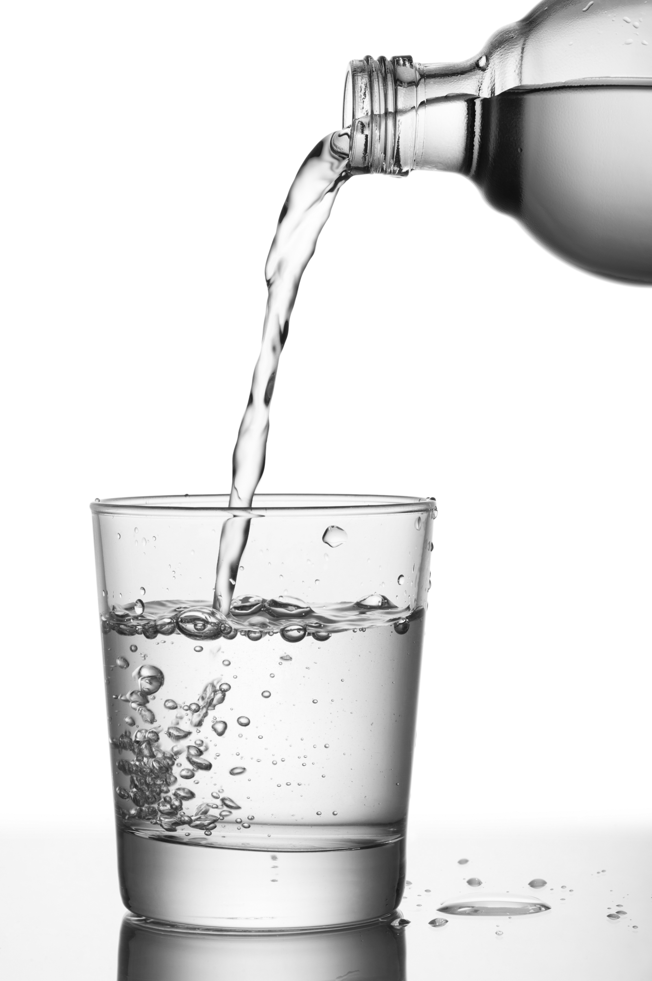
Senyawa adalah zat tunggal yang terdiri atas dua unsur atau lebih.
Air tersusun atas unsur-unsur hidrogen dan oksigen.
Senyawa dapat dipecah-pecah lagi menjadi unsur-unsur pembentuknya dengan reaksi kimia.
Sumber: shutterstock.com
Contoh senyawa adalah garam, air, dan asam cuka.
Asam cuka tersusun atas unsur karbon, hidrogen, dan oksigen.
Garam juga merupakan senyawa yang terdiri dari unsur natrium dan klorida.
Sumber: pixabay.com

Slide 11
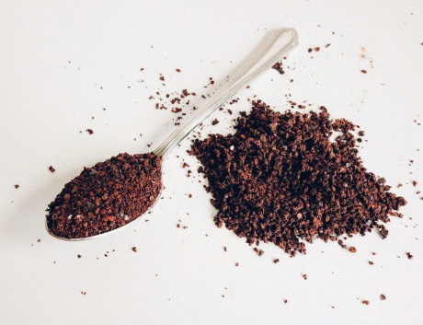
Berbagai benda yang kita digunakan sehari-hari umumnya berupa campuran.
Campuran air dan minyak merupakan campuran zat cair dan zat cair.
Sumber: shutterstock.com
Campuran dapat berupa gabungan:
zat padat – zat padat
zat padat – zat cair
zat padat – zat gas
zat cair – zat cair
zat gas – zat gas
Sumber: pixabay.com
Campuran air dan tanah merupakan campuran zat cair dan zat padat.
Kopi instan merupakan campuran zat padat dan zat padat.
Sumber: shutterstock.com

Slide 12
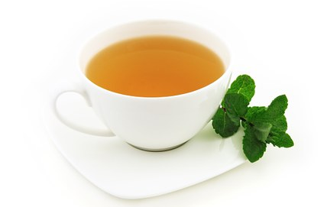
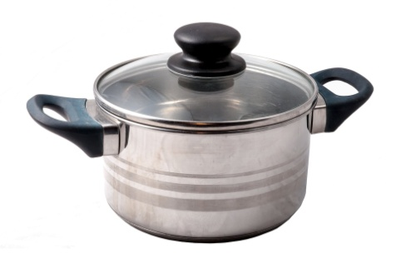
Ayo, ingat kembali tentang campuran homogen dan campuran heterogen.
Campuran homogen yaitu campuran yang zat-zat penyusunnya terlarut secara merata dan tidak menimbulkan endapan.
Air teh manis merupakan campuran homogen yang terdiri atas ekstrak teh, gula, dan air.
Pada campuran homogen, tidak terlihat adanya batas antara zat-zat yang bercampur secara homogen.
Sumber: pixabay.com
Stainless steel merupakan campuran homogen dari besi, krom, dan nikel.
Campuran homogen disebut juga larutan.
Contoh larutan adalah campuran garam dengan air, campuran oralit, dan air teh manis.
Sumber: pixabay.com

Slide 13
Campuran heterogen yaitu campuran yang zat-zat penyusunnya tidak terlarut secara merata sehingga menimbulkan endapan.
Terlihat adanya batas antara zat-zat yang bercampur secara heterogen.
Contohnya adalah campuran batu, pasir, dan semen pada bahan bangunan.
Sumber: pixabay.com
Campuran heterogen antara batu, pasir, dan semen pada bahan bangunan.

Slide 14
Materi Inti Subtema 3
KD 3.9
Unsur
Unsur merupakan zat tunggal yang paling sederhana.
Unsur tidak dapat diuraikan lagi menjadi komponen yang lebih kecil.
Zat tunggal dapat dibedakan menjadi unsur dan senyawa.
Senyawa
Senyawa merupakan zat yang terdiri dari dua unsur atau lebih.
Senyawa dapat diuraikan kembali menjadi zat yang lebih sederhana melalui reaksi kimia.

Slide 15
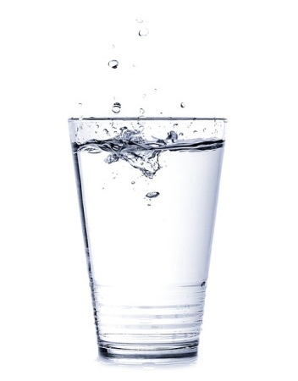
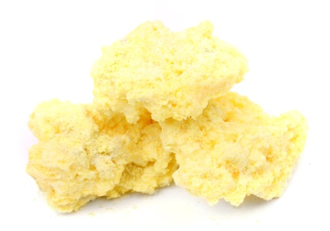
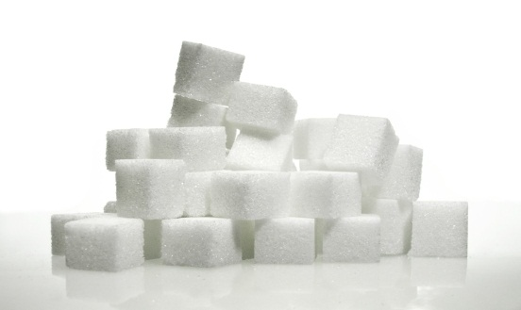
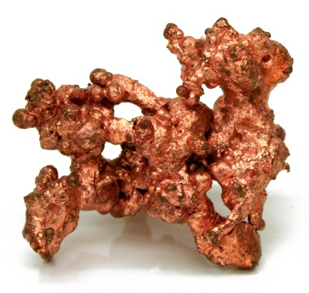
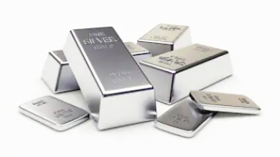
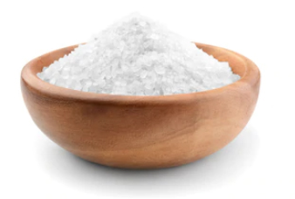
Contoh unsur:
Contoh senyawa:
Emas
Belerang
Air
Gula
Garam
Tembaga
Perak
Sumber: shutterstock.com, wikipedia.org

Slide 16
Campuran homogen
Campuran dua jenis zat atau lebih yang komposisinya merata.
Disebut juga larutan.
Campuran dapat dibedakan menjadi campuran homogen dan heterogen
Campuran heterogen
Campuran dua zat atau lebih yang komposisinya tidak merata.
Terlihat adanya batas antara zat-zat yang bercampur secara heterogen.

Slide 17
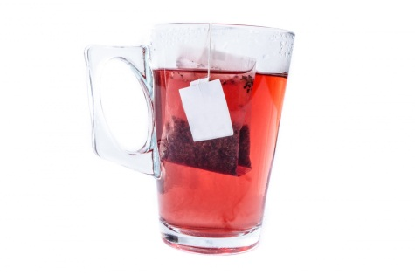
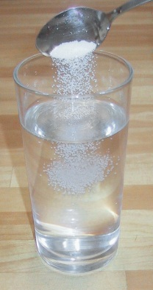
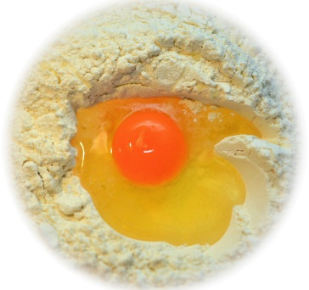
Contoh campuran homogen
Contoh campuran heterogen
Air teh manis
Bubur
Campuran air dan minyak
Larutan garam
Larutan oralit
Adonan kue
Sumber: pixabay.com, shutterstock.com, wikipedia.org

Slide 18
Pemisahan Campuran
Campuran homogen dan heterogen dapat dipisahkan hingga zat-zat penyusunnya terpisah.
Penyaringan
Pemisahan Campuran
Pengkristalan
Penyulingan
Pengendapan

Slide 19
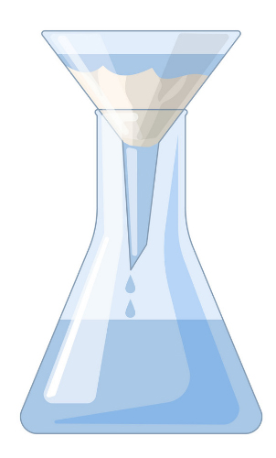
Pemisahan Campuran
Skema penyaringan
Campuran yang disaring
Penyaringan: memisahkan bagian-bagian suatu campuran menggunakan alat berpori (penyaring).
Kertas saring
Hasil penyaringan
Sumber: vectorstock.com

Slide 20
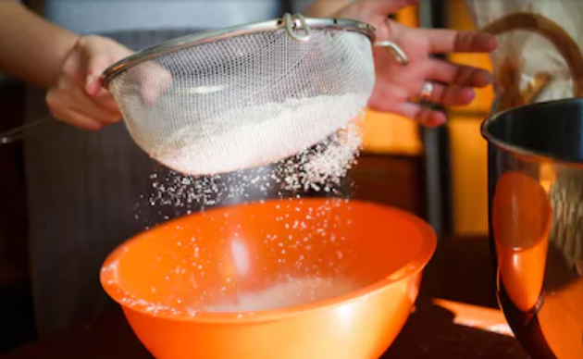
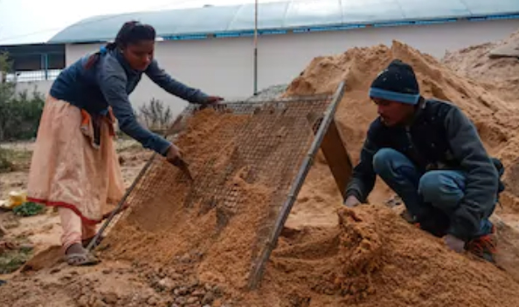
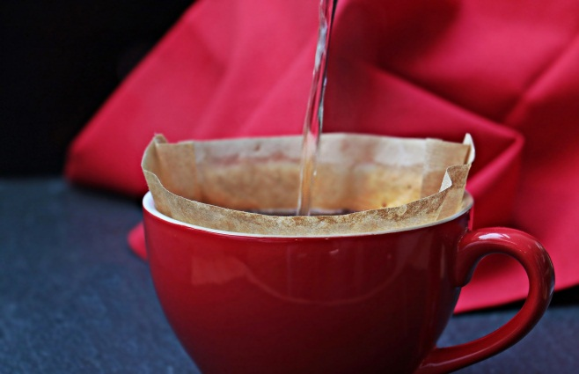
Contoh penyaringan dalam kehidupan sehari-hari
Sumber: shutterstock.com
Sumber: shutterstock.com
Menyaring terigu untuk adonan kue
Menyaring pasir untuk bahan bangunan
Sumber: pixabay.com
Menyaring kopi

Slide 21
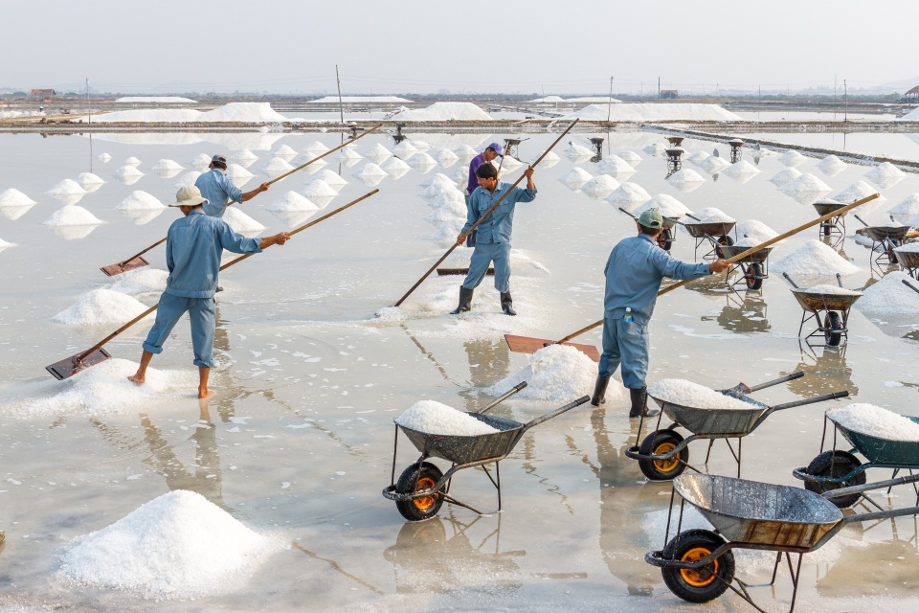
Pengkristalan
Sumber: shutterstock.com
Pengkristalan digunakan untuk memisahkan zat padat yang telah bercampur dengan cairan sehingga membentuk larutan.
Pengkristalan dapat digunakan untuk memisahkan campuran homogen dan heterogen.
Salah satu cara pengkristalan yang biasa dilakukan adalah penguapan.
Proses penguapan dimanfaatkan untuk memisahkan garam dari campuran air laut.

Slide 22
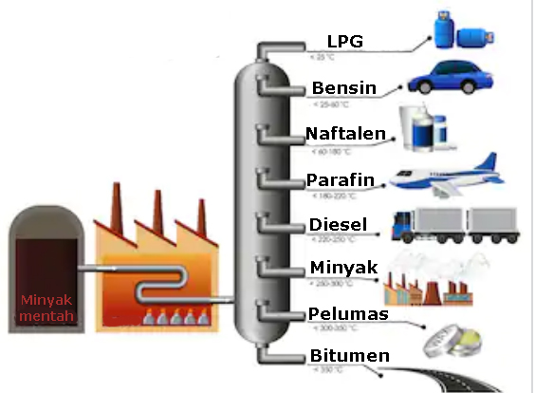
Penyulingan
Sumber: shutterstock.com
Penyulingan dilakukan untuk memisahkan campuran berdasarkan perbedaan titik didih zat-zat penyusun campuran.
Zat dengan titik didih rendah akan menguap lebih dahulu.
Penyulingan dimanfaatkan dalam proses pengolahan minyak bumi.
Penyulingan minyak mentah menjadi berbagai produk.

Slide 23
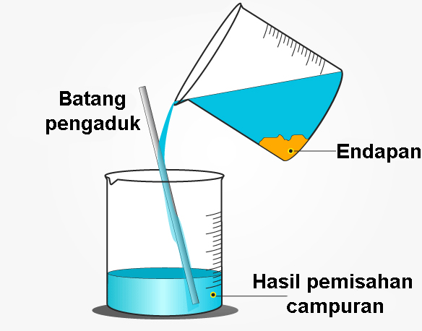
Pengendapan
Sumber: byjus.com
Pengendapan (dekantasi) dilakukan untuk memisahkan campuran heterogen.
Pengendapan dilakukan dengan menuangkan campuran secara perlahan-lahan sehingga endapannya tertinggal pada wadah.
Pengendapan dapat dilakukan dengan bantuan batang pengaduk.
Contoh pemisahan dengan cara pengendapan.

